Slide 1
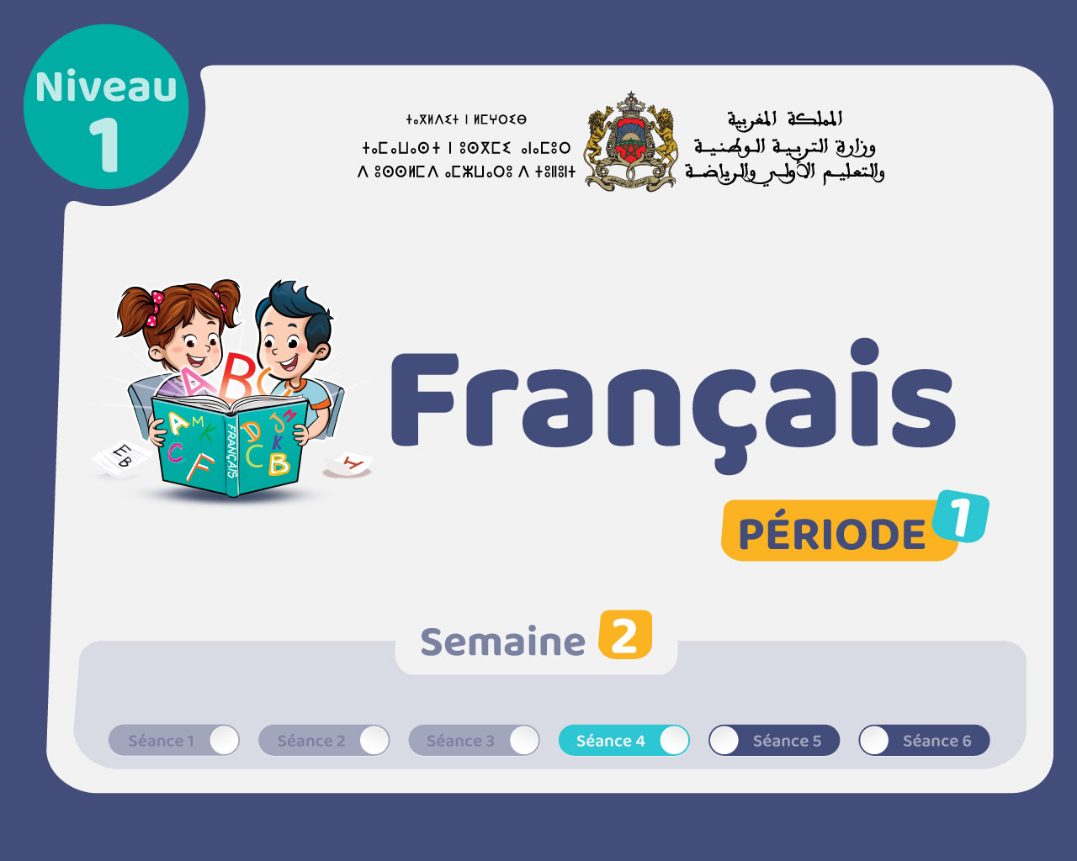

Slide 2
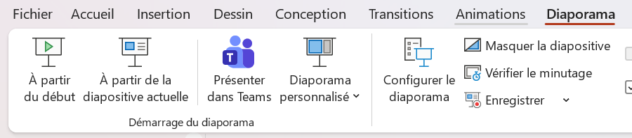
Il convient de lancer le mode diaporama pour la diffusion de la leçon en classe
Réservé à l’enseignant (e)

Slide 3

Pictogrammes
Réservé à l’enseignant (e)

Slide 4
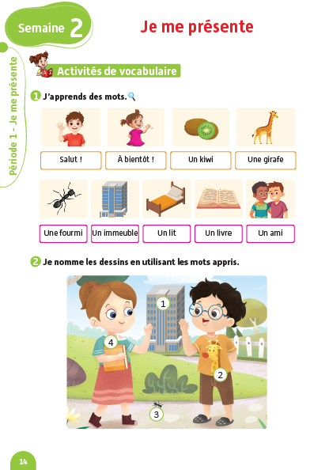
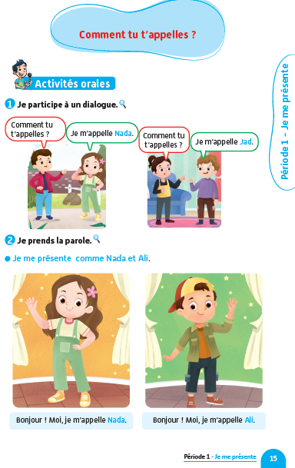
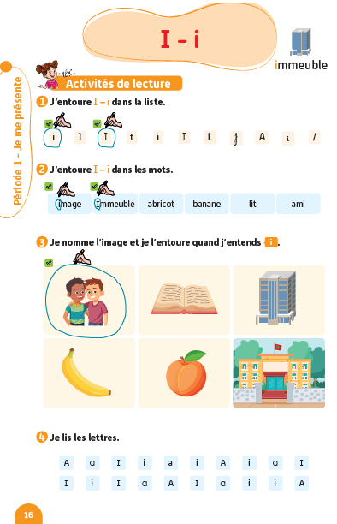
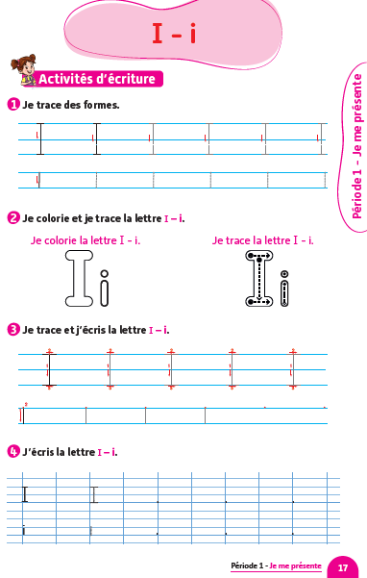
Contenu de la semaine
Réservé à l’enseignant (e)

Slide 5
Organisation de la semaine
Réservé à l’enseignant
Réservé à l’enseignant (e)
Séance 4
Séance 2
Séance 1
Séance 2
Oral – Dialogue
Lecture - Lettre i - I
Ecriture - Lettre i - I
Présentation du vocabulaire
Exploitation du vocabulaire
Travail sur livret
Oral – Dialogue
Lecture - Lettre a - A
Ecriture - Lettre a - A
Séance 2
Séance 5
Oral – Acte de parole
Lecture - Lettre i - I
Ecriture - Lettre i - I
Oral – Dialogue
Lecture - Lettre i - I
Ecriture - Lettre i - I
Séance 3
Séance 6
Oral – Acte de parole
Lecture - Lettre i - I
Ecriture - Lettre i - I
Révision
Lecture offerte

Slide 6



Plan de la séance 4
Réservé à l’enseignant (e)
1. Dialogue
Dialogue reprenant les actes de parole : « comment tu t’appelles ? » « je m’appelle ____».
Lecture de la lettre i - I
Ecriture de la lettre i en majuscule.

Slide 7




Bonjour les enfants ! La leçon de français commence maintenant.

Slide 8
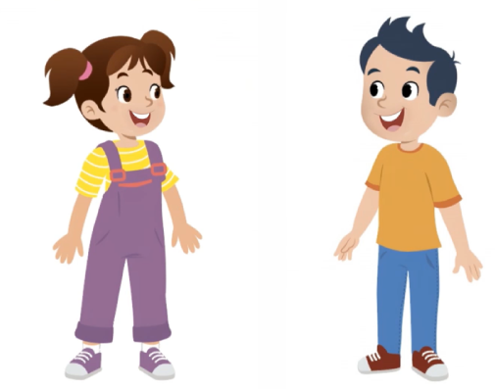
Aujourd’hui, nous allons apprendre un dialogue en français. Majd et Nada vont nous aider. Soyez attentifs .

Slide 9

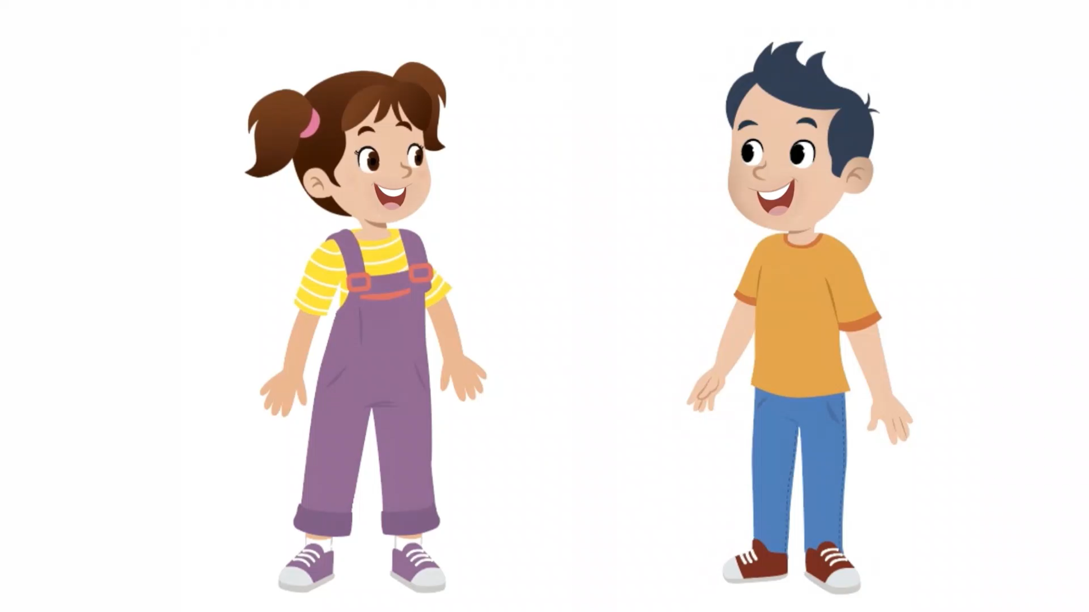

Lecture de la vidéo.

Slide 10

On va écouter le dialogue une deuxième fois. Ecoutez bien.

Slide 11
Lecture de la vidéo.

Slide 12
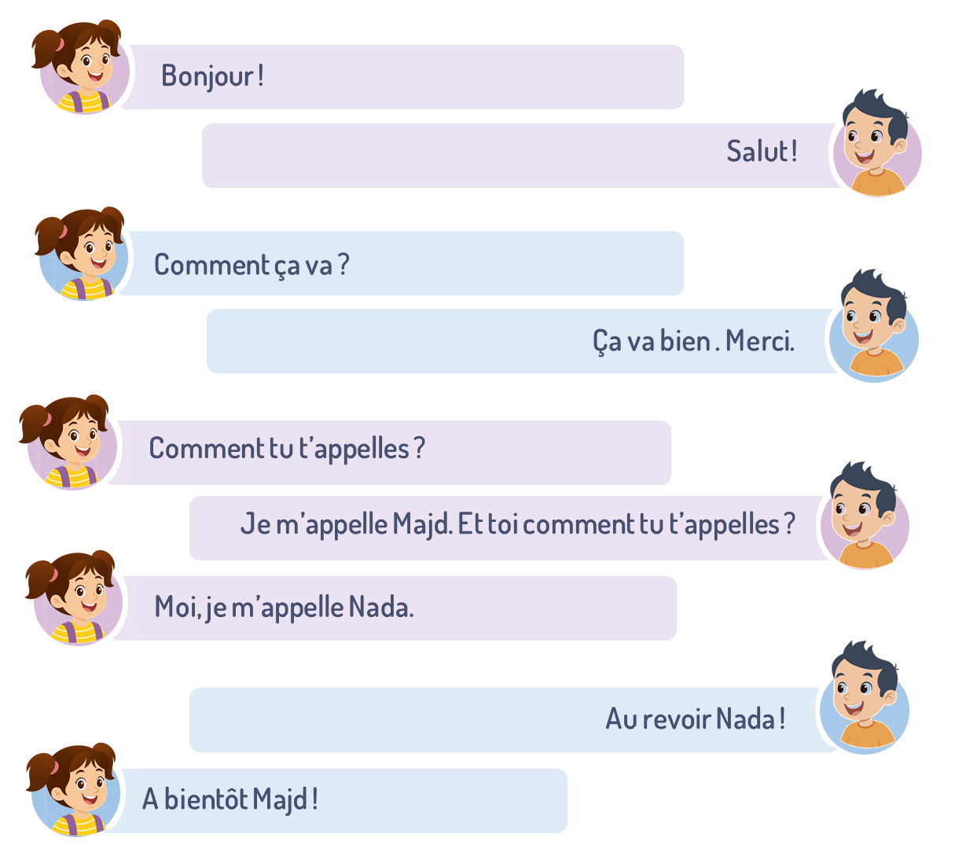
Maintenant, on va répéter le dialogue ensemble. Je vais lire chaque réplique et vous allez répéter après moi.

Slide 13


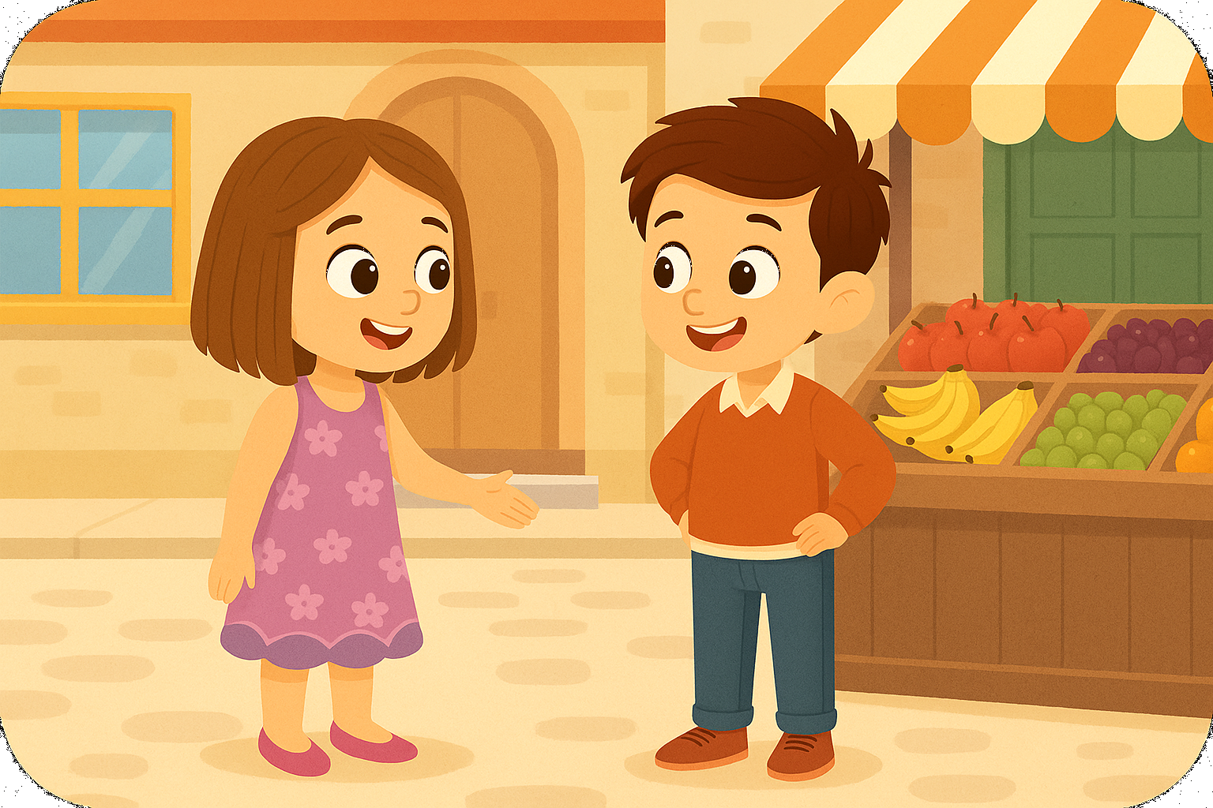
Qui veut passer au tableau pour jouer le dialogue ? Utilisez votre véritable nom.
Situation : Le garçon et la fille se rencontrent au marché. Chacun demande à l’autre comment il s’appelle.

Slide 14

Maintenant, tout le monde participe. Jouez le dialogue avec votre voisin.

Slide 15

Plan de la séance 4
Réservé à l’enseignant (e)
Dialogue reprenant les actes de parole : « Comment tu t’appelles ? » « Je m’appelle. ____ ».
2. Lecture
Lecture de la lettre i - I
Ecriture de la lettre i en majuscule.

Slide 16

Maintenant, on va faire de la lecture.

Slide 17
C’est quelle lettre ?
i

Slide 18
C’est quelle lettre ?
I

Slide 19
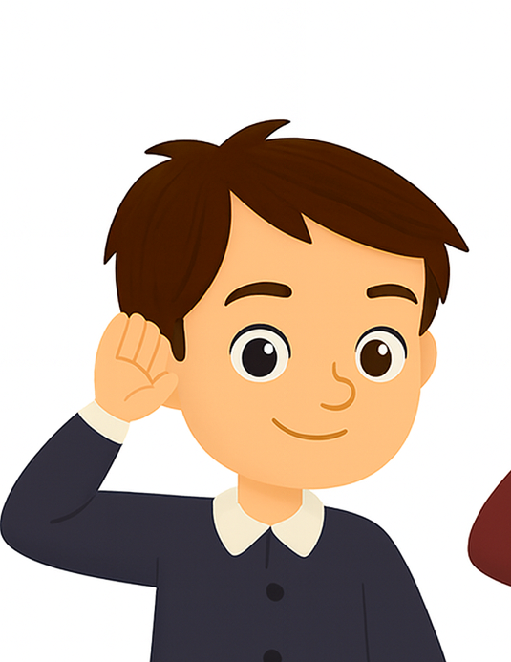
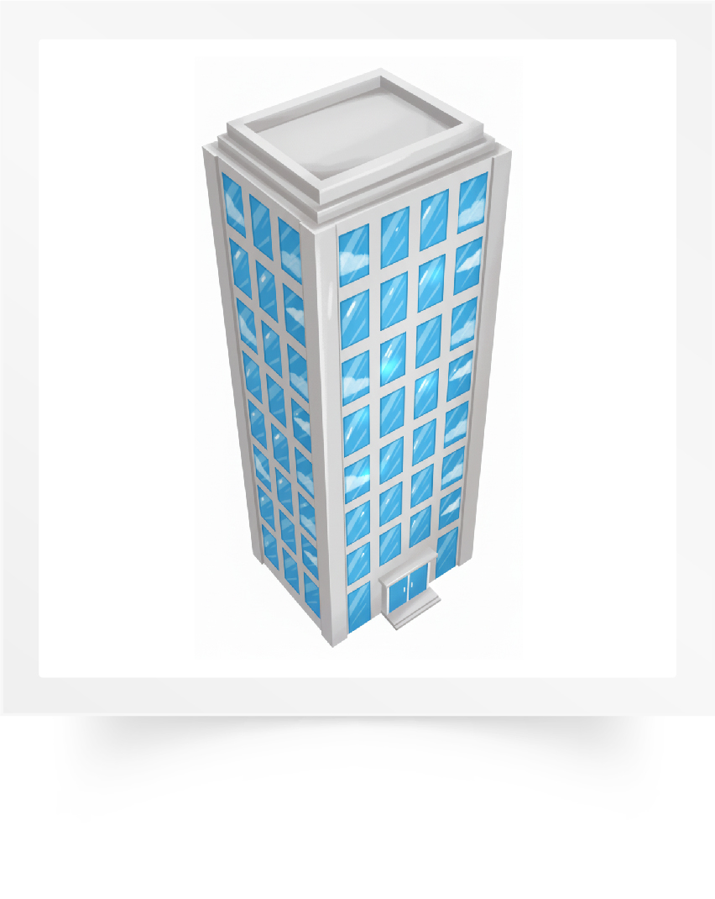
« Immeuble ». Dans le mot « immeuble », j’entends le son « i ». « Immeuble ».

Slide 20
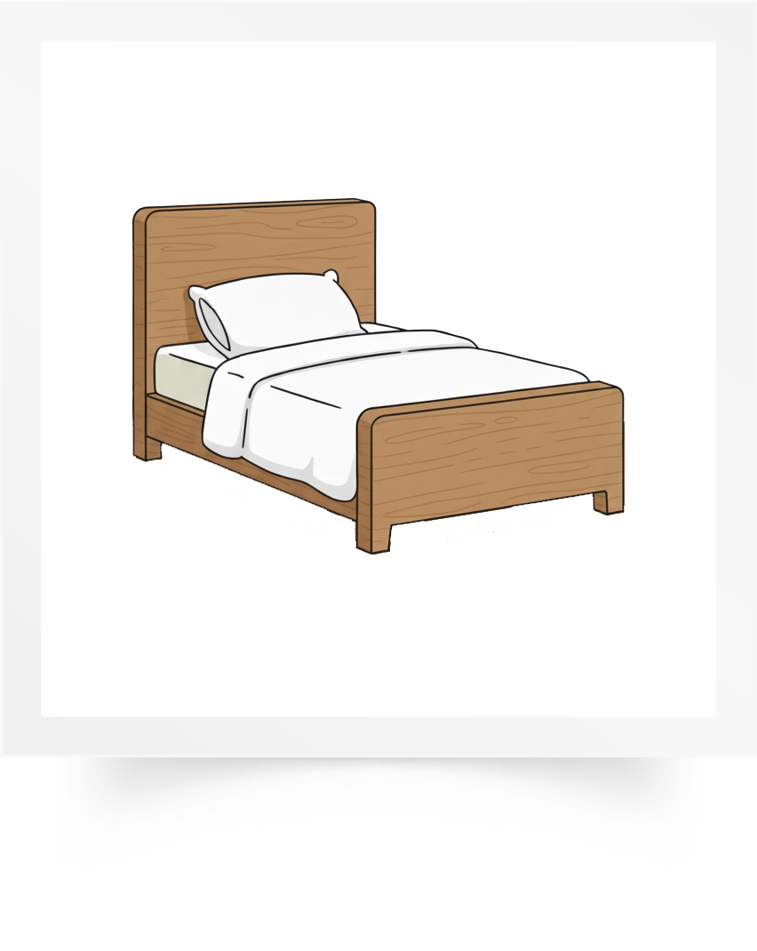
« Lit ». Dans le mot « lit », j’entends le son « i ». « Lit ».

Slide 21
Maintenant, vous allez écouter des mots. Je vais vous demander si vous entendez le son « i ».

Slide 22
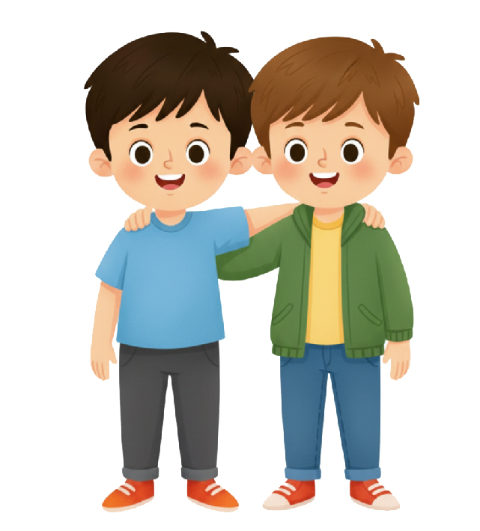
« Ami ». Est-ce que vous entendez le son « i » dans « ami » ?

Slide 23
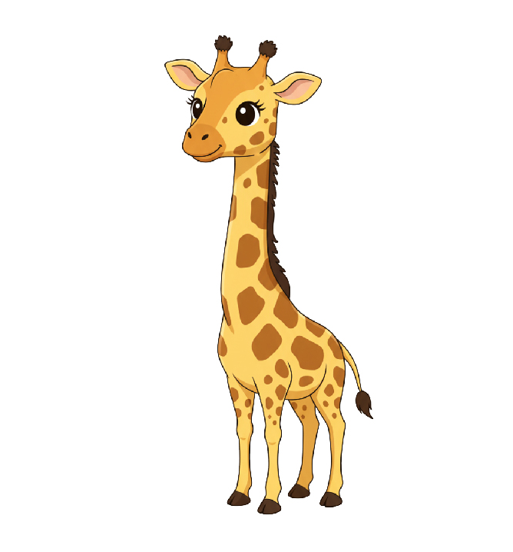
« Girafe ». Est-ce que vous entendez le son « i » dans « girafe » ?

Slide 24

« Banane ». Est-ce que vous entendez le son « i » dans « banane » ?

Slide 25
Plan de la séance 4
Réservé à l’enseignant
Réservé à l’enseignant (e)
Poser la question « Comment tu t’appelles ? »
Lecture de la lettre i - I
3. Écriture
Ecriture de la lettre i en majuscule.

Slide 26

Maintenant, nous allons apprendre à écrire la lettre i majuscule avec Nada. Soyez attentifs.

Slide 27
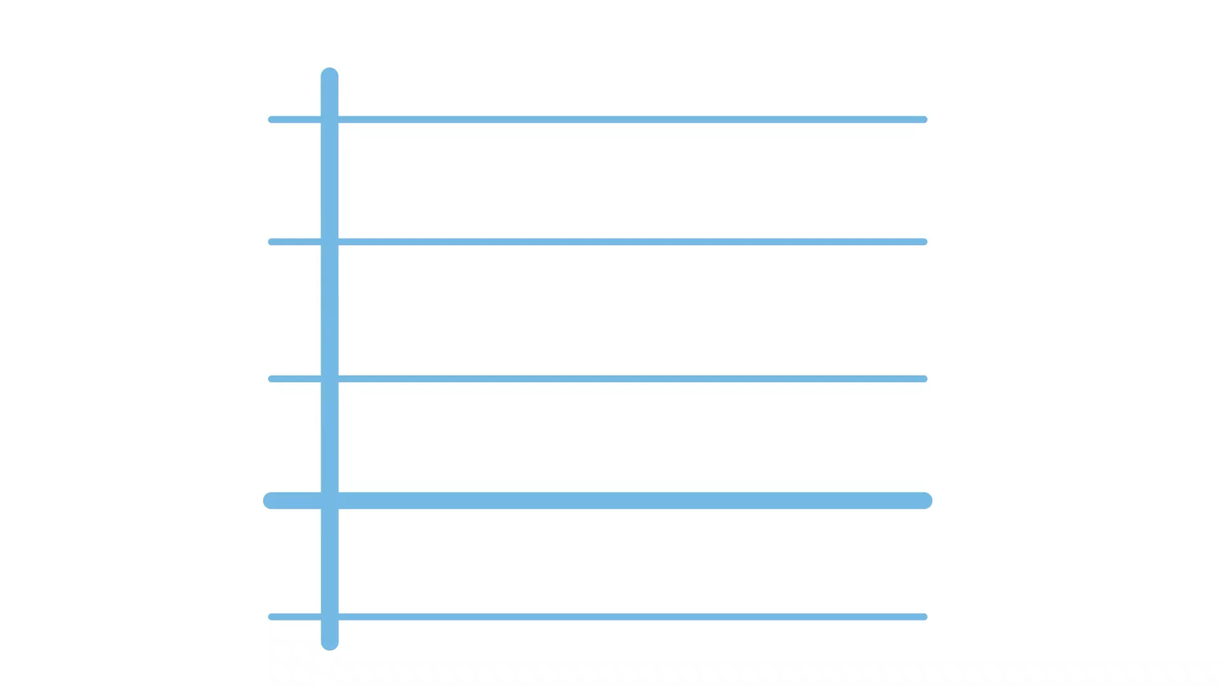
Lecture de vidéo.

Slide 28
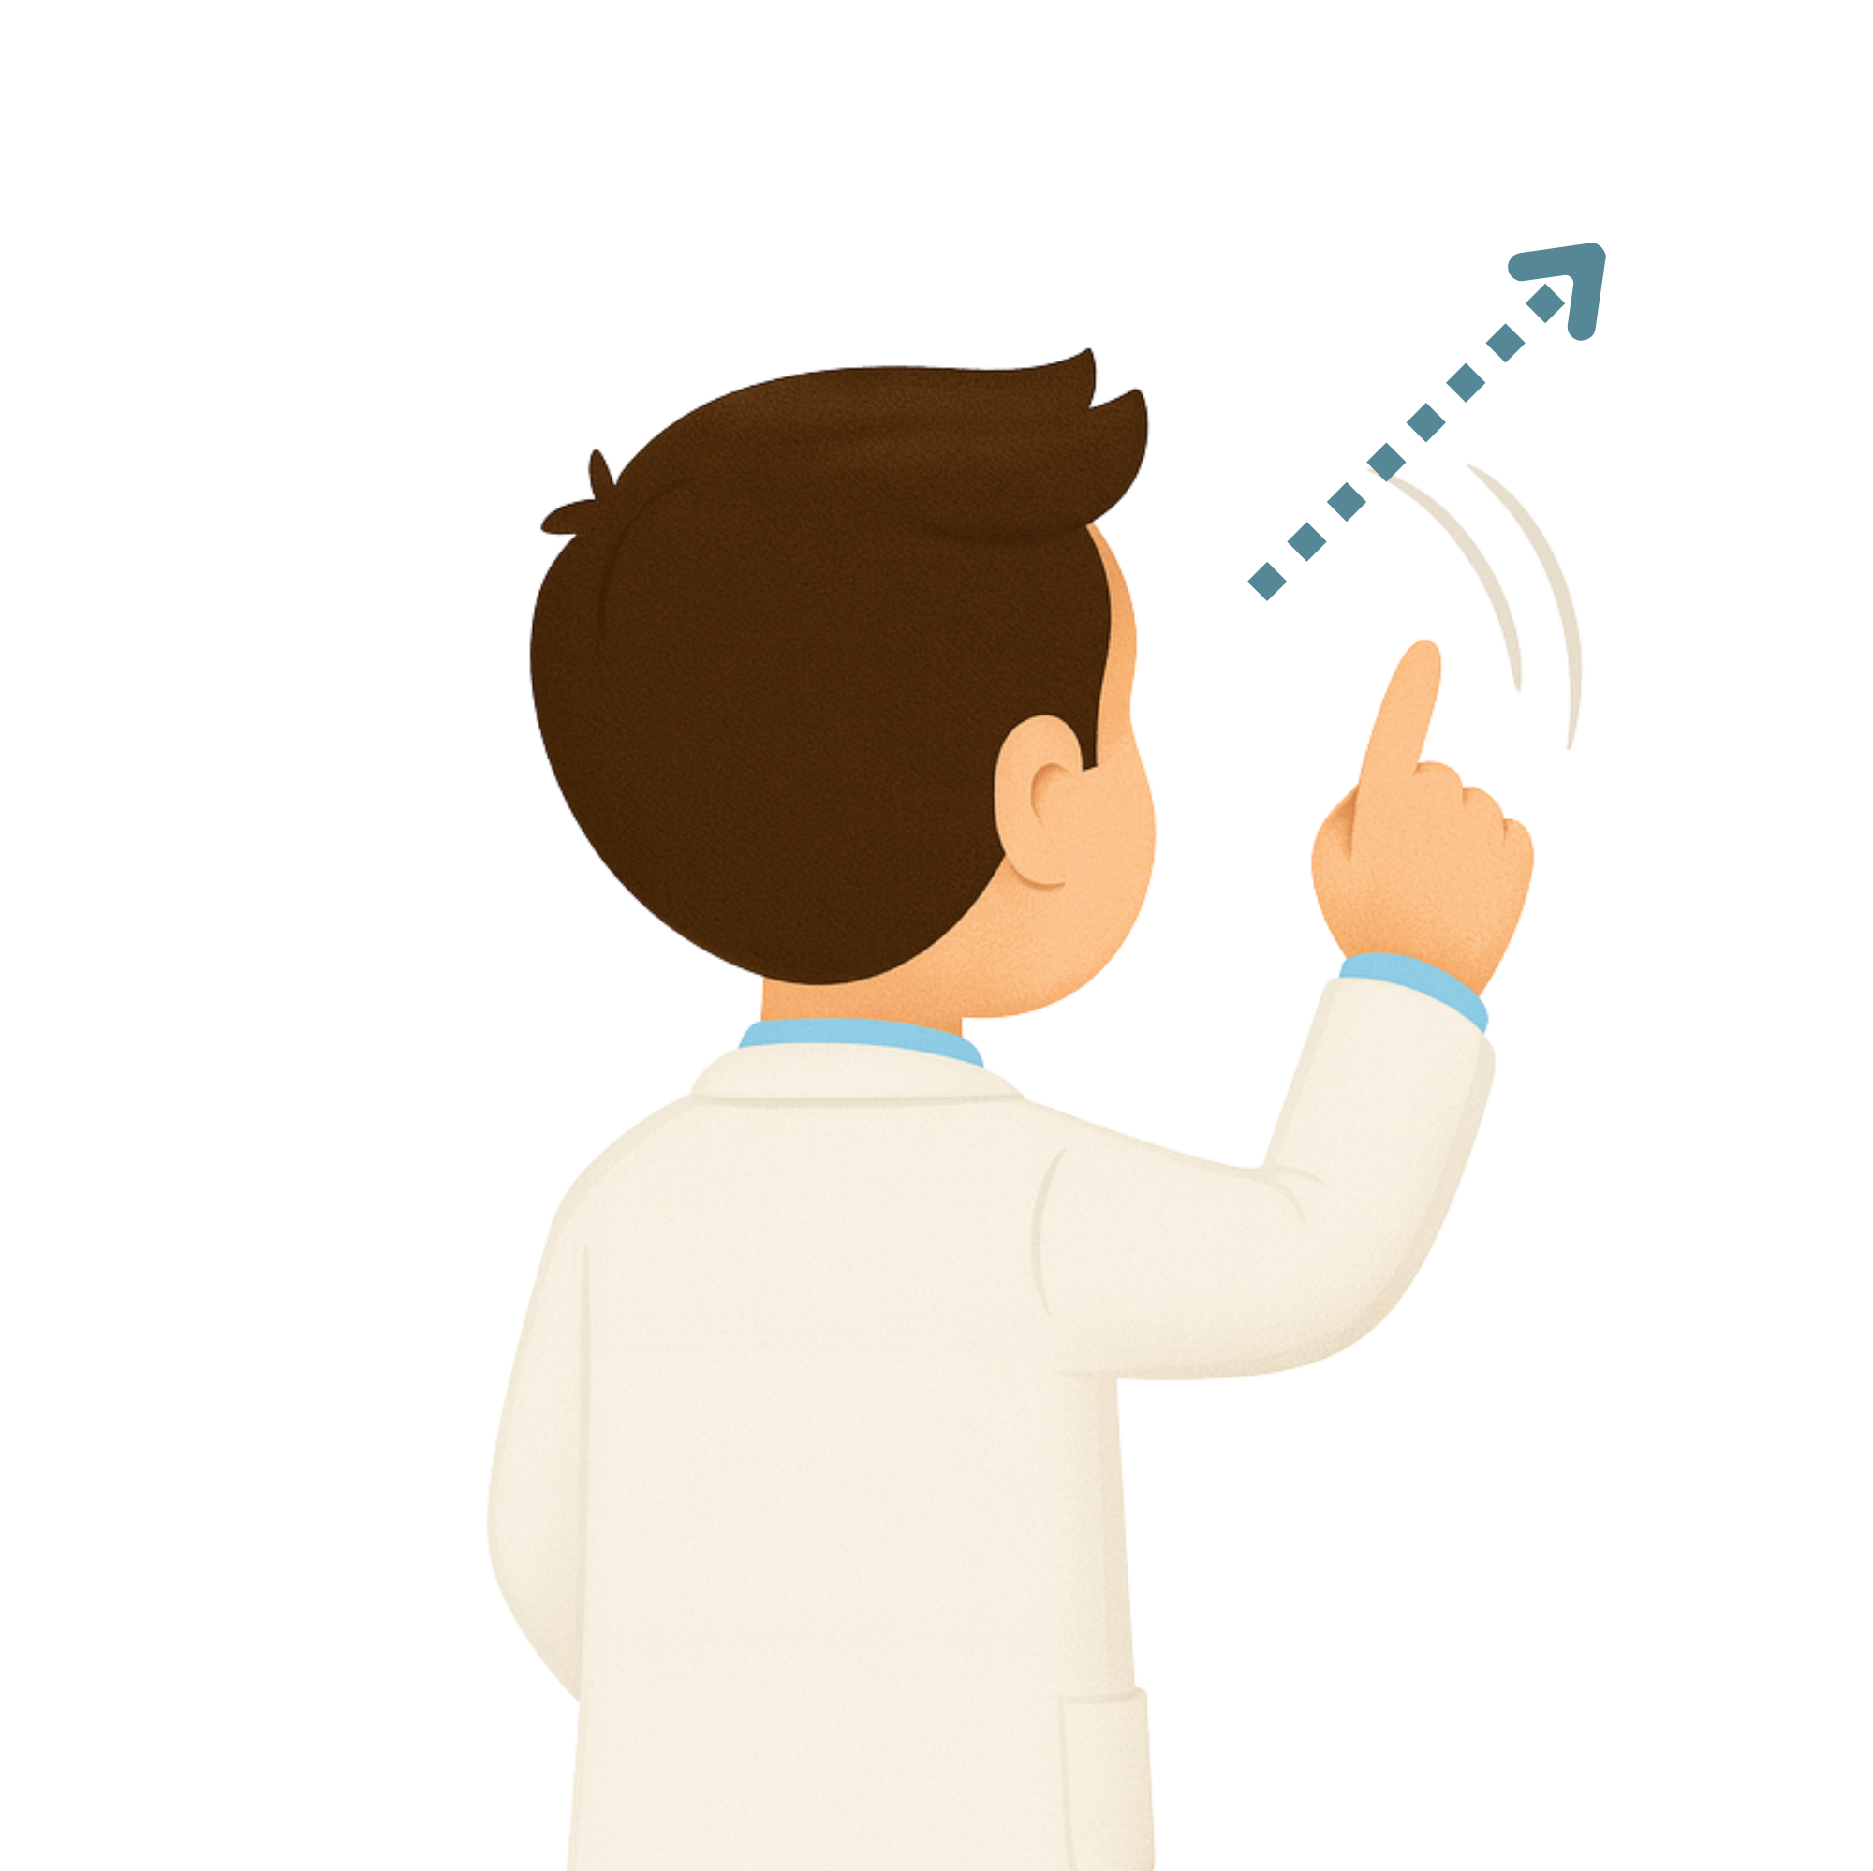
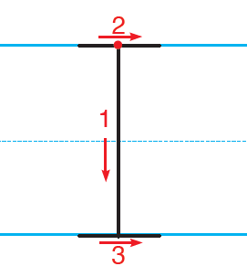
Maintenant on va tracer la lettre i majuscule en l’air avec le doigt.

Slide 29

Prenez vos ardoises. Ecrivez la lettre i en majuscule.

Slide 30
Levez les ardoises. Je vais vérifier votre écriture.
I

Slide 31
Prenez vos livrets à la page 17.

Slide 32

Écrivez la lettre i majuscule comme dans l’exemple. Je vais circuler entre les rangs pour vous aider.

Slide 33
La séance d’aujourd’hui est terminée. À demain.

